Slide 1
Menu Maker By Qwenta
Présentation de la solution technique
GRANGENOIS Rémy

Slide 2
Préambule
Voici la présentation des solutions techniques prévues pour la réalisation du site Menu Maker by Qwenta
Un site permettant aux restaurateurs d’afficher et de mettre en page leurs menus facilement, en quelques clics.

Slide 3

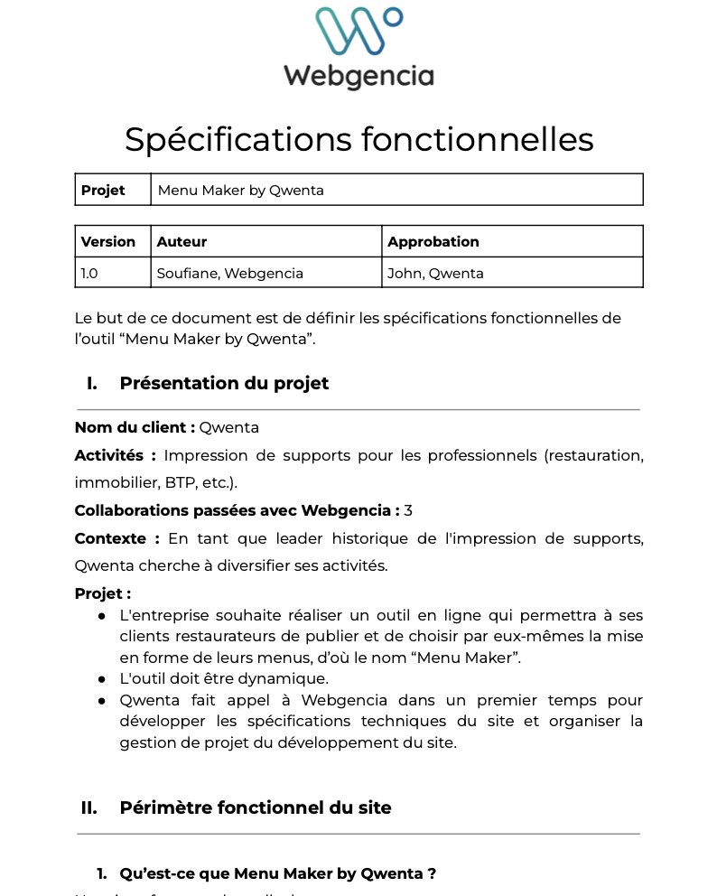
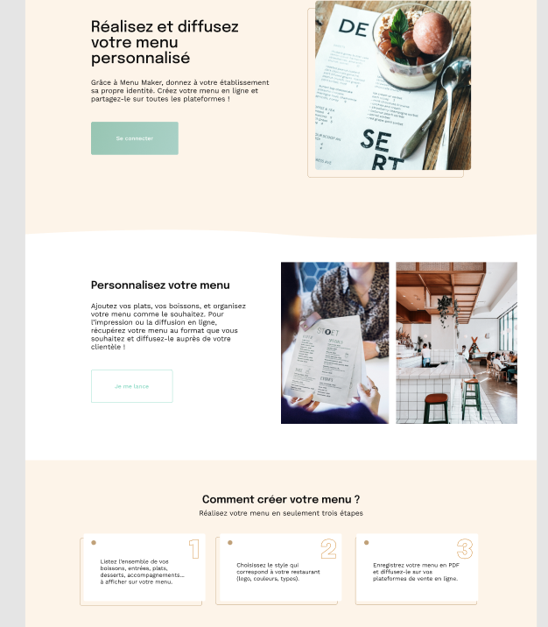
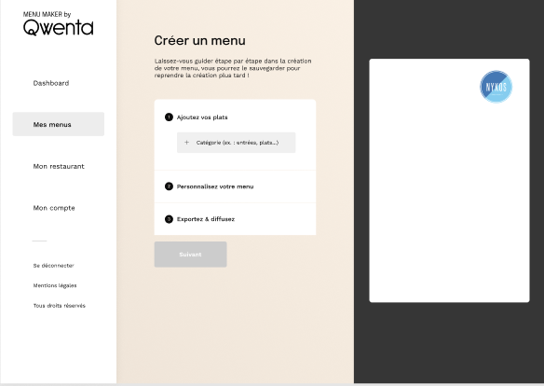
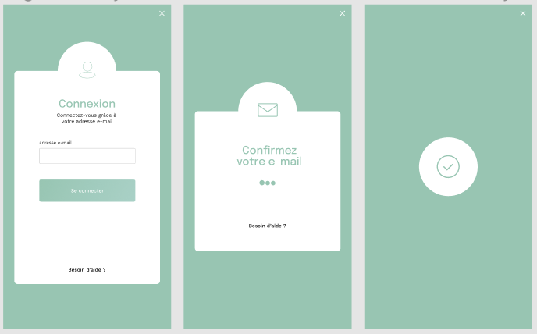
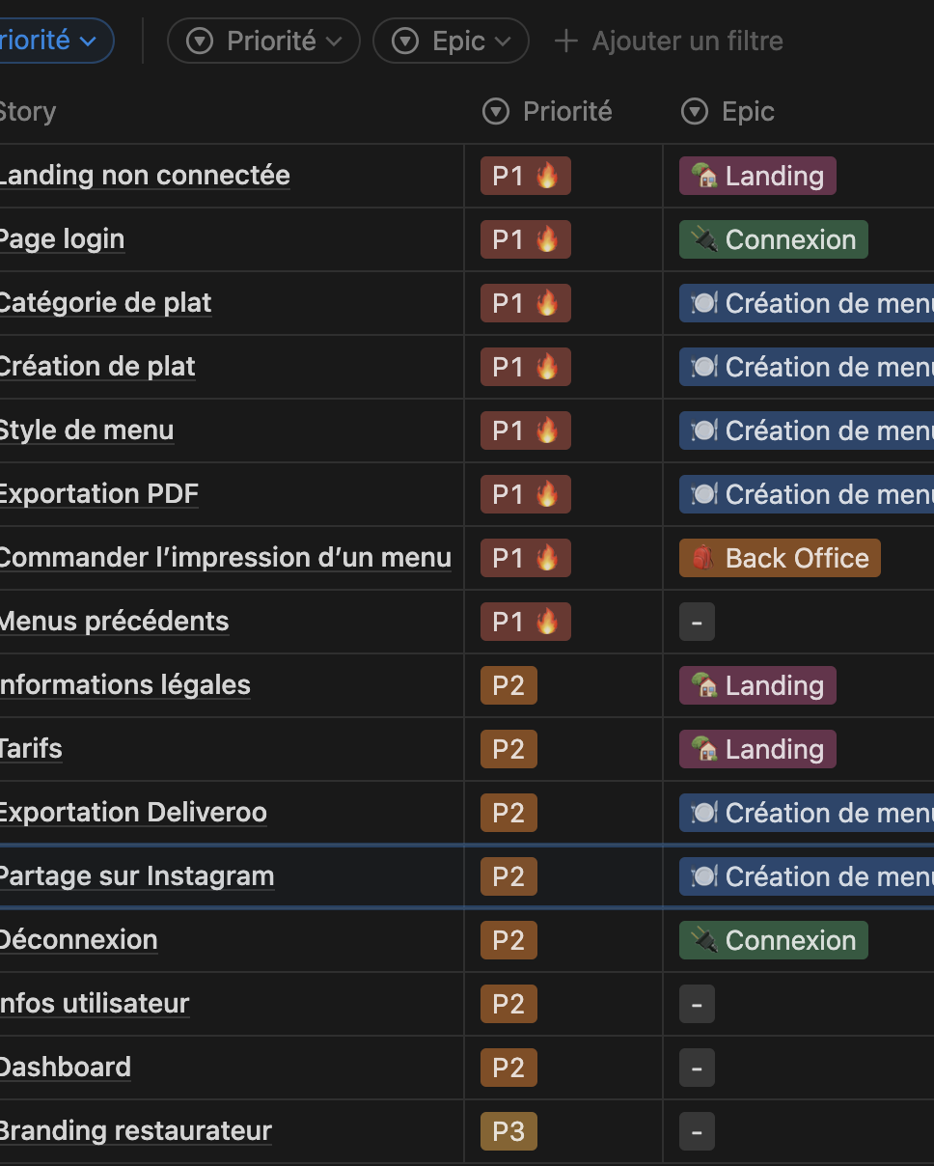
Nous avions à notre disposition les documents qui synthétisent vos besoins pour la conception de votre site Menu Maker.
La solution technique permet de présenter les technologies choisies pour répondre à vos attentes.
Les spécifications fonctionnelles
Les maquettes
Les user stories

Slide 4
Spécifications techniques

Slide 5
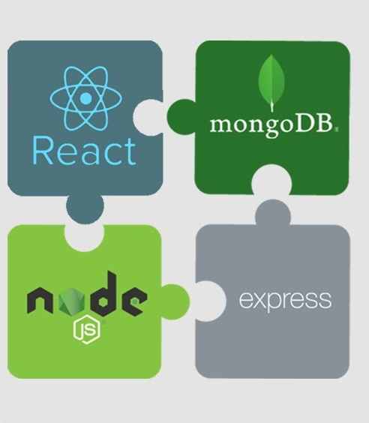
Technologies
Pour le développement du site Menu Maker, nous avons opté pour un ensemble de technologie couramment utilisée pour le développement web, comprenant la base de données MongoDB, le framework ExpressJS, la bibliothèque React et Node.js.
Ensemble, ces technologies permettent de créer des sites web modernes et évolutifs

Slide 6

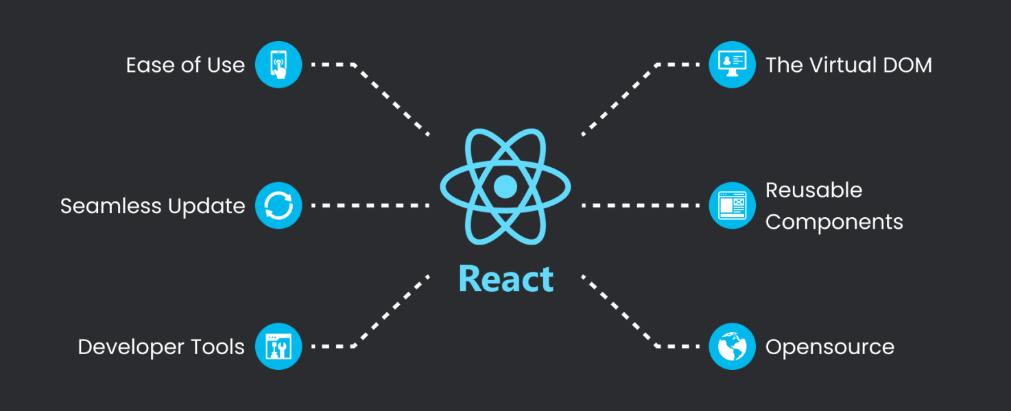
Front end
React
React est l’une des bibliothèques JavaScript les plus populaires pour construire des interfaces web.
Elle permettra de créer la partie visible de l’ensemble des pages du site.
Utilisée par les entreprises géantes de la Tech comme Facebook, X ou Netflix.
Son approche par composants réutilisables en fait un outil particulièrement modulaire pour un développement qui s’adaptera en fonction du résultat souhaité.

Slide 7

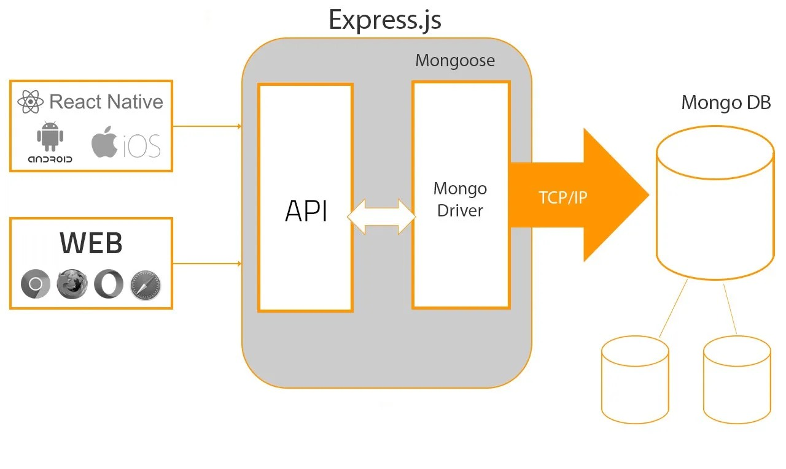
Back end
NodeJS et ExpressJS
NodeJS est une plateforme de développement et ExpressJS est un framework web assistant NodeJS.
Nous les utiliserons pour créer une API qui est une interface qui simplifiera les interactions de l’utilisateur depuis son navigateur vers notre serveur.
Comme par exemple les demandes de création, modification et suppression de menus ou catégories ou même leurs demandes de connexion et déconnexion.

Slide 8

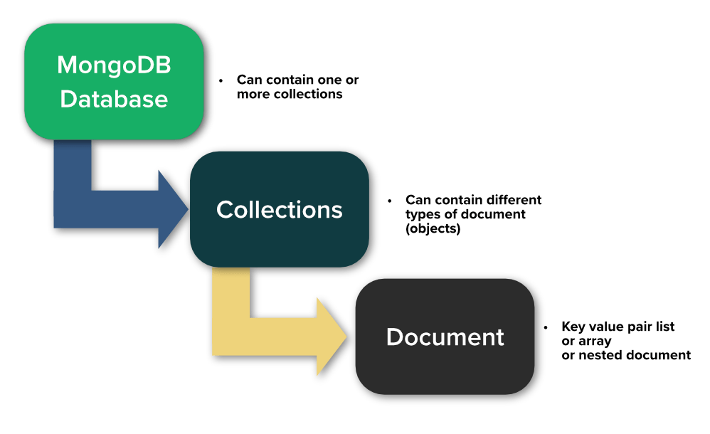
Base de donnée
MongoDB
MongoDB est une base de données NoSQL qui permet de stocker les données nécessaires au fonctionnement du site.
Elle permettra par exemple de stocker les comptes utilisateurs avec les adresses mail et mots de passe, ainsi que les menus créés.
Elle pourra évoluer dans le temps et l’on pourra ajouter un nouveaux types de données sans perturber sa structure existante ni interruptions de service.

Slide 9

L’ensemble de ces technologies forment l’acronyme MERN. Cette solution est très appréciée dans le domaine du développement Web et s’adapte parfaitement à la conception du site Menu Maker by Qwenta.

Slide 10
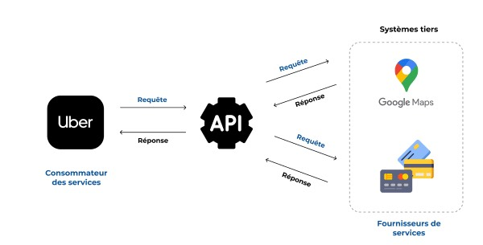

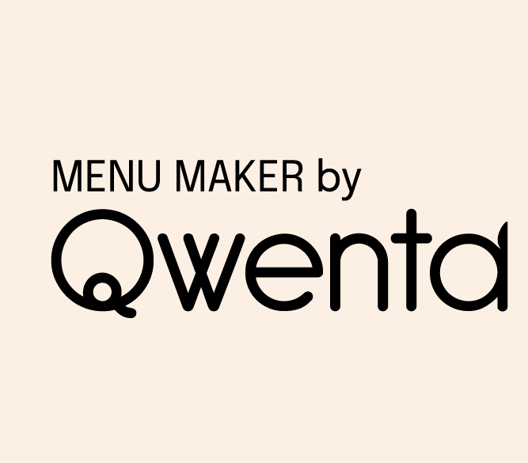

APIs
Applications tierces
Ce moyen de communication entre 2 logiciels va nous permettre de transmettre à Deliveroo et Instagram les menus une fois finalisé.

Slide 11

Cybersécurité
La sécurité dans le développement web est cruciale. Notre équipe respectera les standards lors de la conception du site Menu Maker
L’utilisation de protocole HTTPS et certificat SSL
La mise en place de sauvegardes régulières
Encadrements des droits et autorisations d’administration
Sécurisation des mots de passe
Nous verrons encore d’autres protections dans la partie Hébergement.

Slide 12

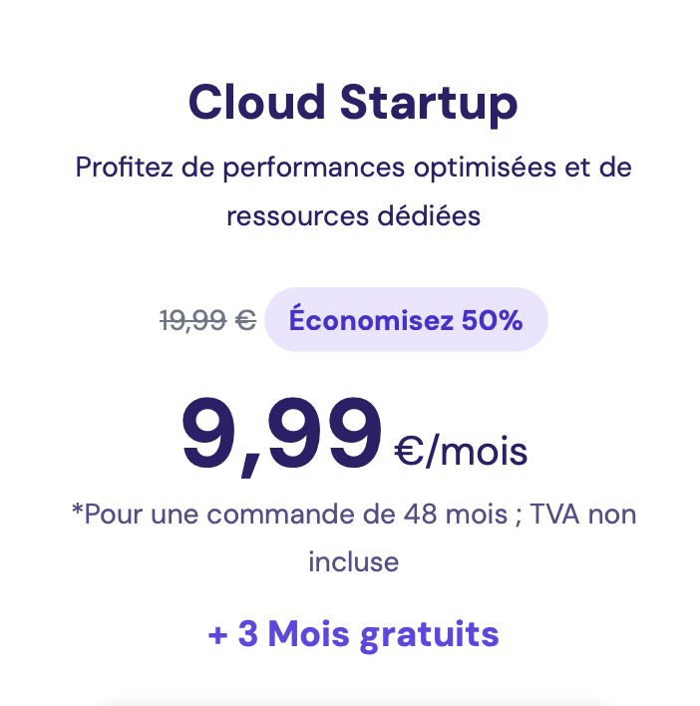
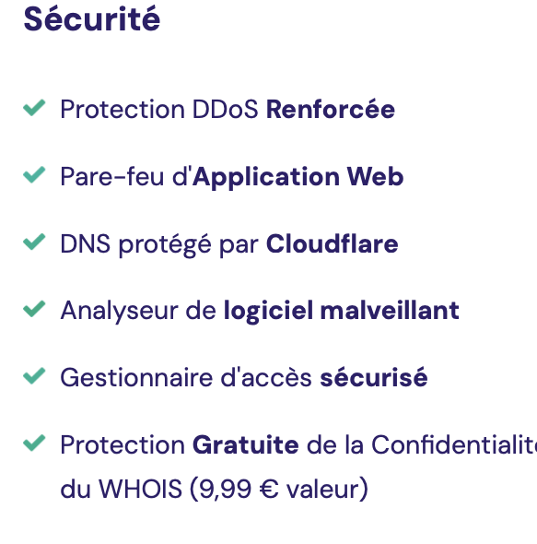
Hébergement
Hostinger est l’un des hébergeurs les plus fiables du marché
Il proposera une excellente expérience aux utilisateurs avec un site rapide, hébergé en France et prendra en charge une partie de sa sécurité.
Son offre Cloud Startup couvrira pleinement les besoins de Menu Maker

Slide 13
Équipe et Plan de communication

Slide 14
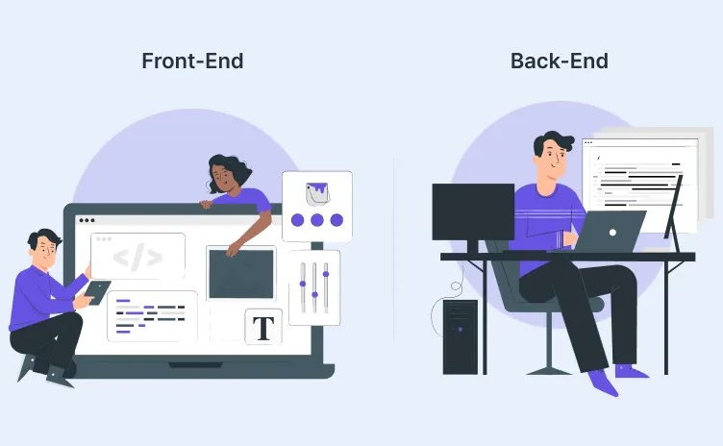
Composition de l’équipe
Au vu des différentes tâches à accomplir
1 développeur Front End sera nécessaire pour le développement de l’interface utilisateur
1 développeur Back end sera nécessaire pour la conception et la gestion de la base de données et la gestion des APIs

Slide 15
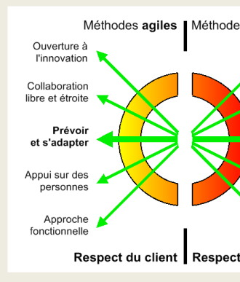
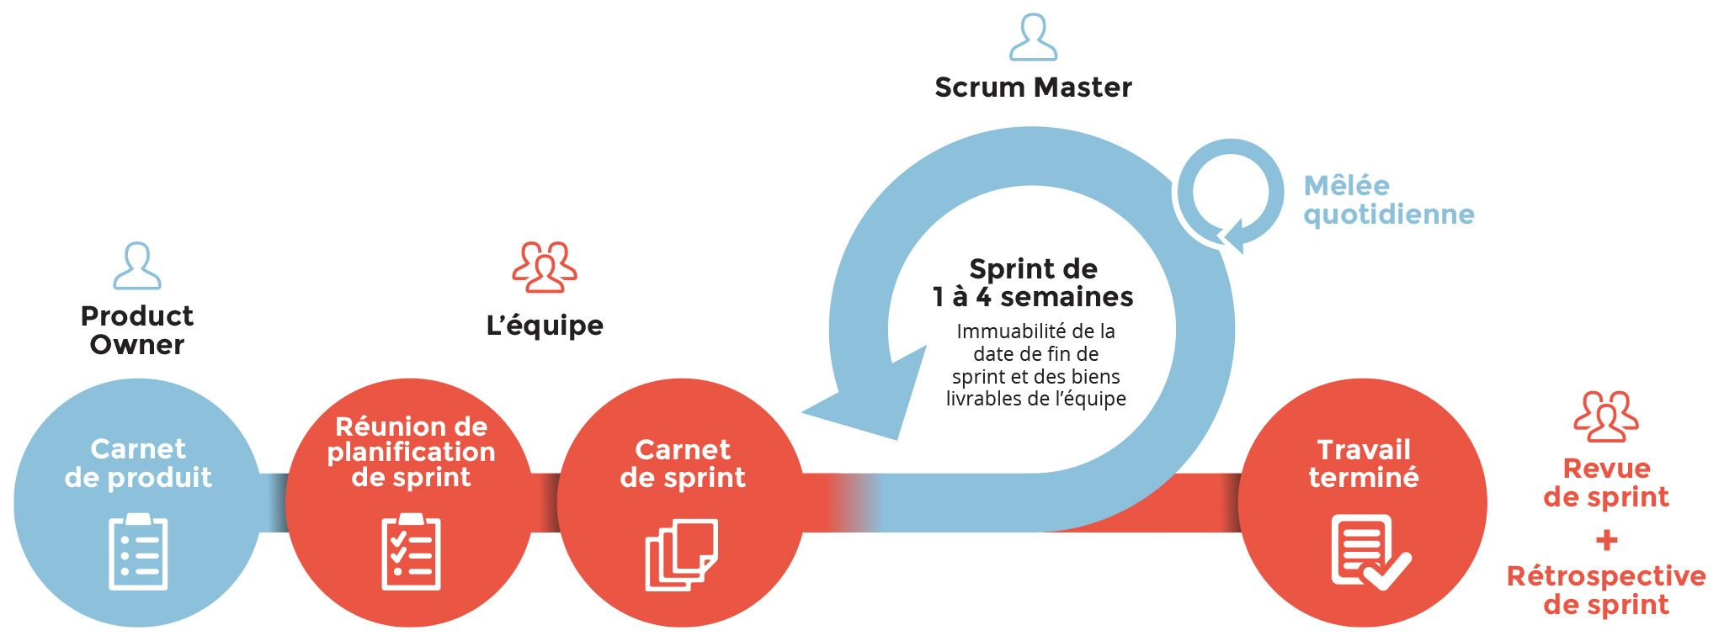
Méthode de travail
Méthode AGILE
La méthode agile offre une approche flexible et itérative. Elle favorise une collaboration continue entre l’équipe et vous.
La livraison fréquente de fonctionnalités permet de s’adapter aux retours, améliorant sa satisfaction et la qualité du produit final.

Slide 16
Planification
Au vu de la charge de travail, nous prévoyons 3 sprints de 2 semaines.
Durant cette période, l’équipe se réunira brièvement chaque jour pour pouvoir partager ses progrès, discuter des obstacles éventuels et coordonner les activités à venir. Chacun des membres explique rapidement ce qu’il a accompli depuis la dernière réunion, ce sur quoi il travaille actuellement et s’il rencontre des problèmes nécessitant une assistance.
Elle réalisera les tâches prévues et présentera ses livrables à la fin de chaque sprint. Comme convenu, vous pourrez nous indiquer si nous devrions apporter des modifications. Auquel cas les tâches retourneront en développement.
La méthode de développement AGILE est itérable donc s’adaptera à vos besoins, si vous souhaitez modifier, ajouter ou supprimer une fonctionnalité, nous pourrons ajouter un nouveau sprint.
Lancement de la conception de Menu Maker prévue du —/—/2024 au —/—/2024

Slide 17
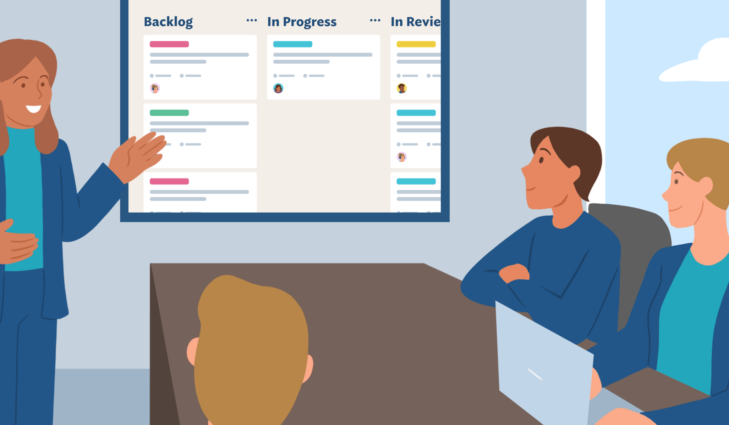
Collaboration et validation
Chaque étape sera validée par le Product Owner avant que l’équipe ne passe à la suivante et une rencontre en visioconférence avec vous sera tenue chaque semaine.
Une sprint review organisée en présentielle avec toute l’équipe permettra de vous présenter les résultats du sprint qui vient de prendre fin afin de voir l’évolution du produit ainsi que de donner des retours. Ceci afin de planifier le prochain sprint.
Des démonstrations lors de phases de test peuvent aussi être prévues.
Le but est d’avoir une collaboration continue entre l’équipe et vous tout au long du projet afin d’ajuster les priorités et besoins et d’assurer la livraison d’un produit qui vous satisfait pleinement

Slide 18
Planification et communication
Lancement de la conception de Menu Maker prévue du —/—/2024 au —/—/2024
Sprint 1 | Sprint 2 | Sprint 3
Semaine 1 : Rencontre en visioconférence | Semaine 1 : Rencontre en visioconférence | Semaine 1 : Rencontre en visioconférence
Semaine 2 : Rencontre en présentiel pour la Sprint Review | Semaine 2 : Rencontre en présentiel pour la Sprint Review | Semaine 2 : Rencontre en présentiel pour la Sprint Review

Slide 19

Fin de la présentation
En route vers Menu Maker

